Slide 1
Pomázi Gyula | 2019.06.13 BAJA.
Az Sztnh szerepe
a hazai innováció-, és gazdaságfejlesztésben

Slide 2
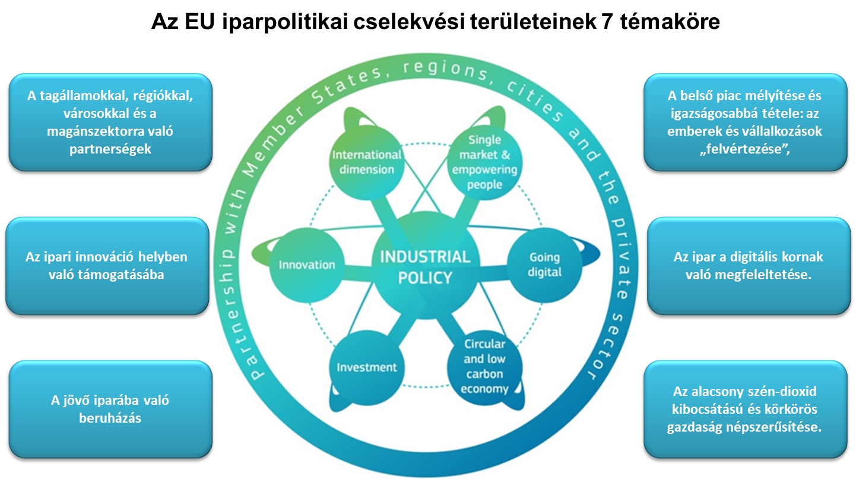

Slide 3
Szakpolitikai és fejlesztéspolitikai paradigma váltás

Slide 4
A gazdaság versenyképességének további fokozása mögötti fő cél, hogy a hazai tulajdonú vállalatok hozzáadott értéke növekedjen – ez egyelőre alacsony
Külföldi és hazai tulajdonú vállalatok aránya (2016)¹
Külföldi vállalatok súlya
Hazai vállalatok súlya
100-ból 97 vállalat magyar tulajdonú, de gazdasági súlyuk csupán akkora, mint a 3 százaléknyi súlyú külföldi cégeké
Az EU-ban csak Írországban nagyobb a külföldi vállalatok súlya a hozzáadott értékben
¹ KSH A Magyarországon működő külföldi irányítású leányvállalatok tevékenysége a 2015. évi végleges és a 2016. évi előzetes adatok alapján

Slide 5
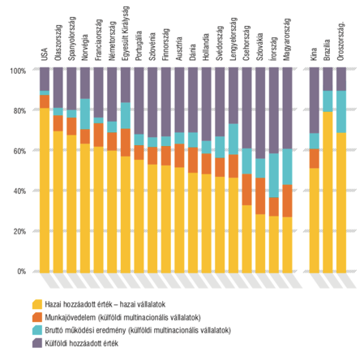
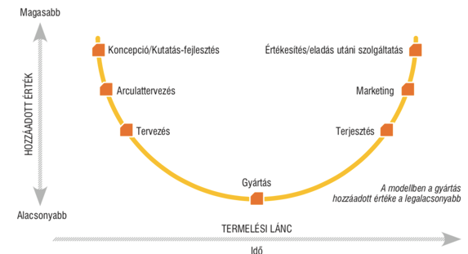
Cél, hogy a globális értékláncok a magas hozzáadott értéket előállító tevékenységeiket hozzák Magyarországra
Helyzetkép
A világkereskedelem 80 százalékát 600 globális értéklánc adja
Az 1990-es években a globális értékláncok az alacsony hozzáadott értékű tevékenységeiket (főként gyártás) szervezték ki Magyarországra (a visegrádi régió többi országához hasonlóan)
Magyarországon alacsony a hazai vállalatok hozzáadott értéke az exportban – ennek jelentős növelése szükséges
A hazai és külföldi tulajdonú vállalatok hozzájárulása az export hozzáadott értékéhez, 2009³
Mosolygörbe²
Magyarországon a legalacsonyabb a hazai hozzáadott érték az exportban
² Sin, Stan (2012); ³ OECD
Notes:
Hiányzik a változásra való képesség.

Slide 6
Fő kihívás a kkv-k esetében: nincsenek tudatában az innováció fontosságának – a szemléletformálás meghatározó szerepet játszik
Miért nem vezetett be innovációt?²⁰
²⁰ CIS felmérés, 10 fő feletti vállalatok
6

Slide 7
Kreatív magyarok és innovatív vállalkozások: fő programok
Innovációs és kutatási rendszer struktúraváltása
Oktatási rendszer munkaerőpiac konform átalakítása
Kulcsiparágak fejlesztése és fenntartható működésének megteremtése
Kreatív magyarok és innovatív vállalkozások
Vállalati hozzáadott érték növelése
Digitális tudatformálás, bekapcsolódás az új ICT technológiai folyamatokba
Összehangolt fejlesztéspolitika
Innovatív, nagy teljesítményű és teljes lefedettségű digitális és kommunikációs infrastruktúra Magyarországon

Slide 8
Az új innovációk és technológiai megoldások támogatása esetén három tényező mérlegelése szükséges
Új eredmények
Alkalmazás
Követés
1. Megatrend
AI
Big Data
Víz
2. A mi közösségünk számára fontos
Bio-technológia
Élelmiszer-
technológia
Logisz-
tika
Érték
Család
Nemzet
3. Amiben jók vagyunk
Agy-
kutatás
Autonóm
járművek
Kreatív-
ipar

Slide 9
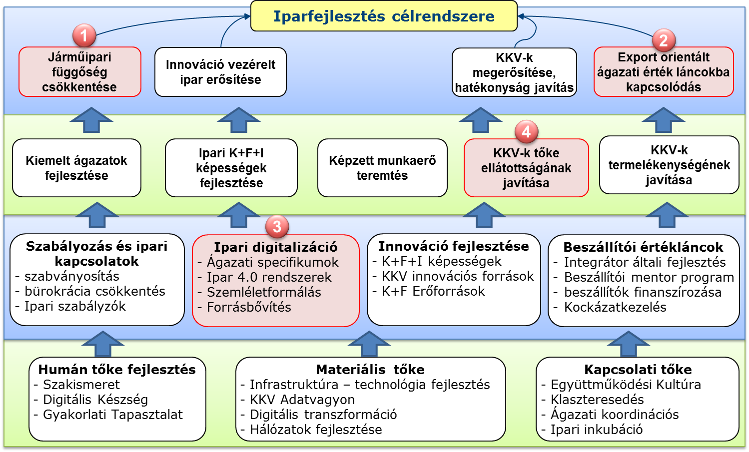
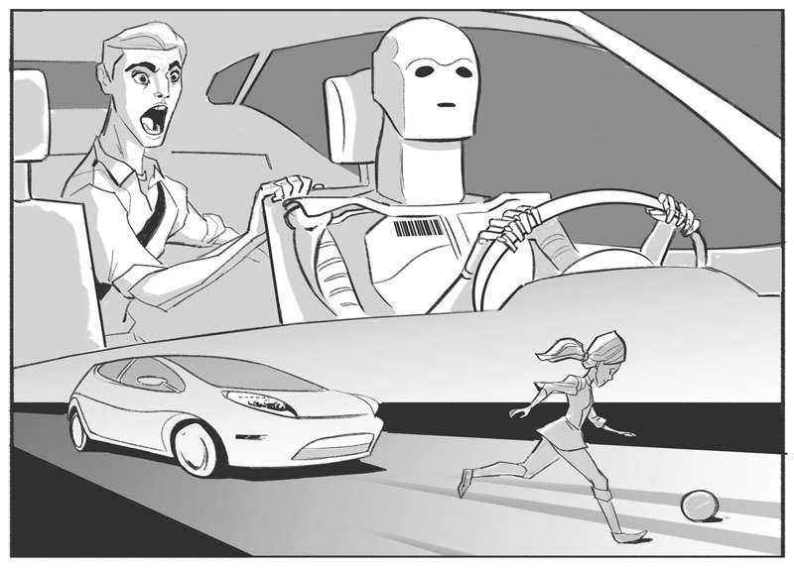
A fenntarthatósági kihívásokra már nem adható egy egységesen jó válasz – csak több megoldás egyidejű alkalmazása lehet célravezető

Slide 10
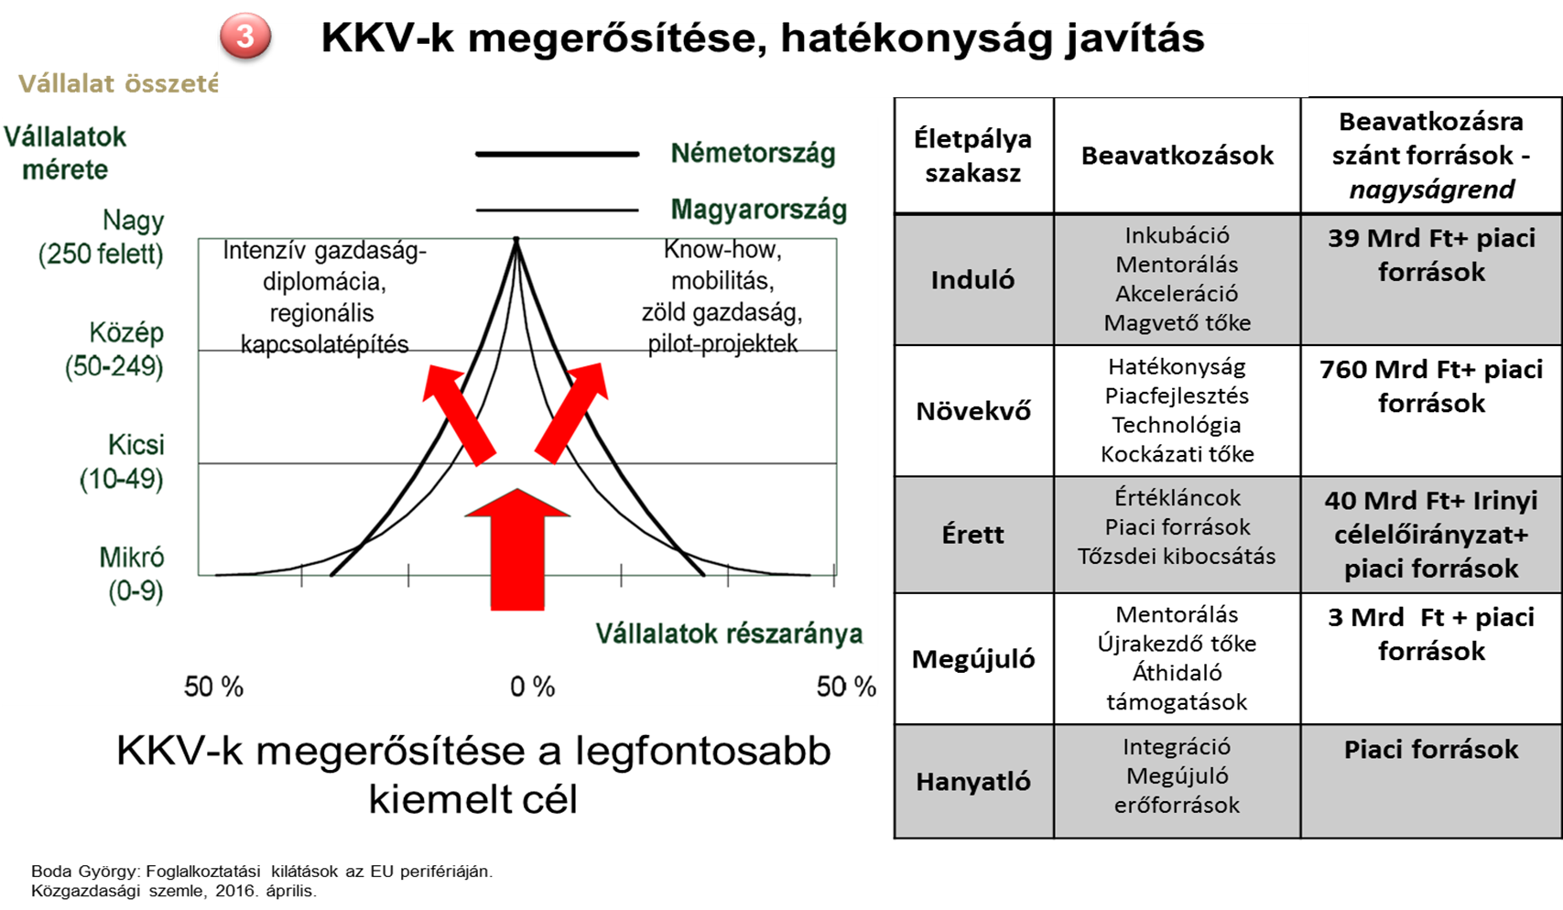

Slide 11
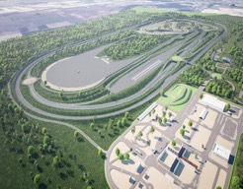
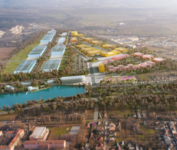
Az új technológiák megjelenése az ipari értékláncok minden elemét átalakítják, nem lehet elbújni ezek elől
ELI SCIENCE PARK
SZEGED
ZALAZONE
ZALAEGERSZEG
TECHNOLÓGIAI ÉS INNOVÁCIÓS PARK
PÉCS

Slide 12
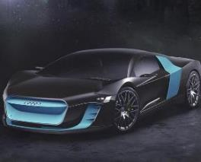
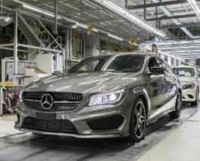
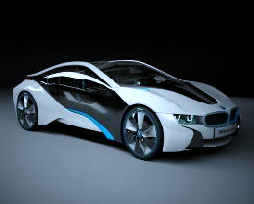
Valamennyi német prémium autógyártó vállalat rendelkezik gyártási (és K+F) kapacitással Magyarországon
Audi
Győrben 1993 óta
Kecskeméten épül a Mercedes-Benz legmodernebb új gyártóüzeme
Új BMW gyár Debrecenben (több mint 1 milliárd eurós beruházás)
Jaguar: Új K+F központ Budapesten

Slide 13
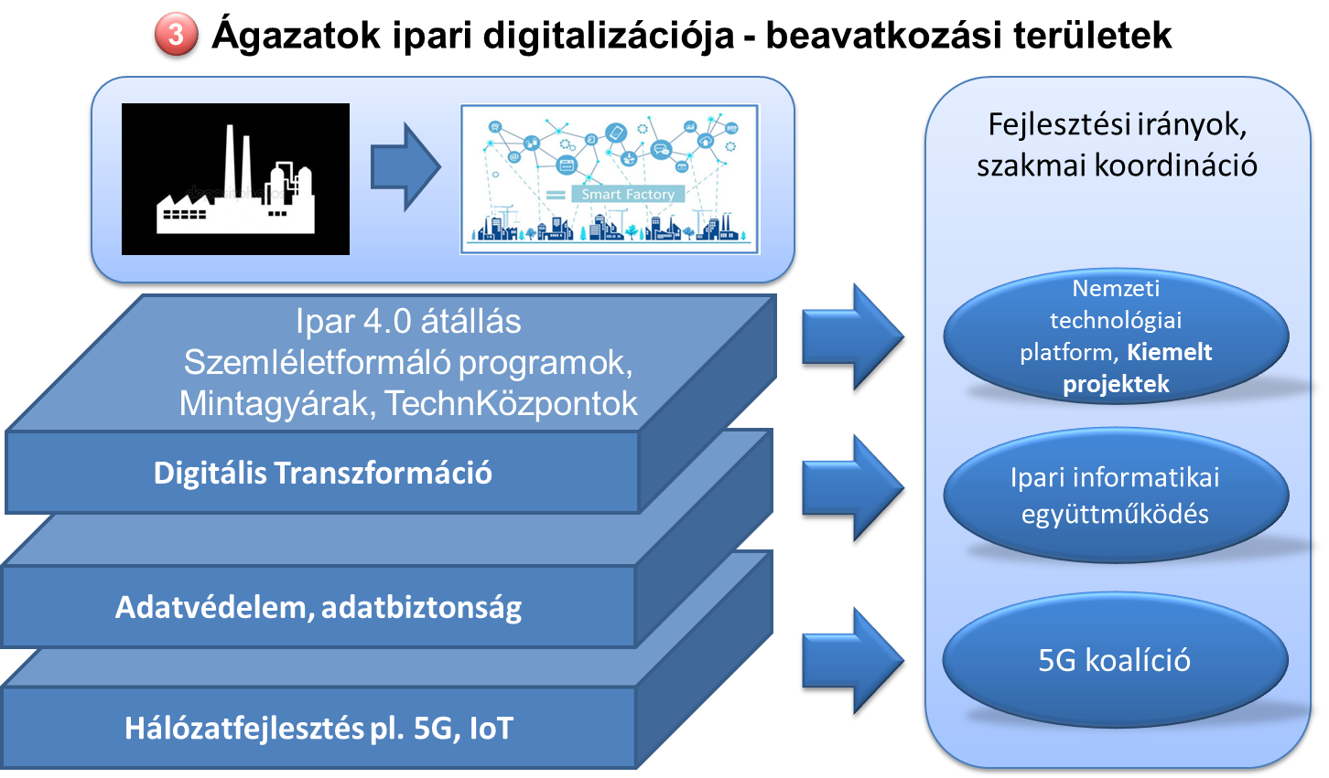
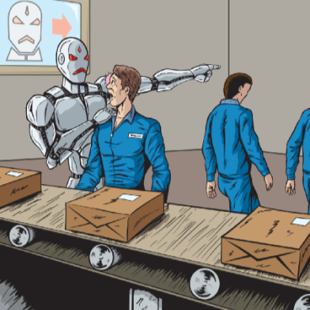
Az új technológiák nem az ellenségeink: amennyiben okosan használjuk ki az új technológiák nyújtotta lehetőségeket, akkor javítjuk a versenyképességünket
A technológia felváltja a rutinszerű szellemi és kézi gyakorlati feladatokat, így az emberek kevésbé megszokott és szerteágazóbb szerepeket tölthetnek be.

Slide 14
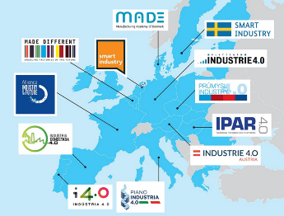
Technológiai platformok létrehozása a technológiai váltás elősegítése érdekében a teljes gazdaságban
Ipar 4.0
Nemzeti Technológiai Platform
5G Koalíció
MI Koalíció

Slide 15
Az egyetemközpontú innovációs ökoszisztéma kialakításának célja, hogy nemzetközileg versenyképes hazai tulajdonú vállalkozások jöjjenek létre, illetve fejlődjenek tovább
~15
Inkubátorok
~30
Kockázati tőkealapok és üzleti angyalok
~10
Akcelerátorok
Vállalkozás
Hotline
Egyetem
Helyi, regionális vállalatok
Növekedés és nemzetköziesedés
Nemzetközileg versenyképes hazai tulajdonú vállalkozás
Due diligence
Kutatás-fejlesztési kapacitások
Nemzetközi kapcsolatok

Slide 16
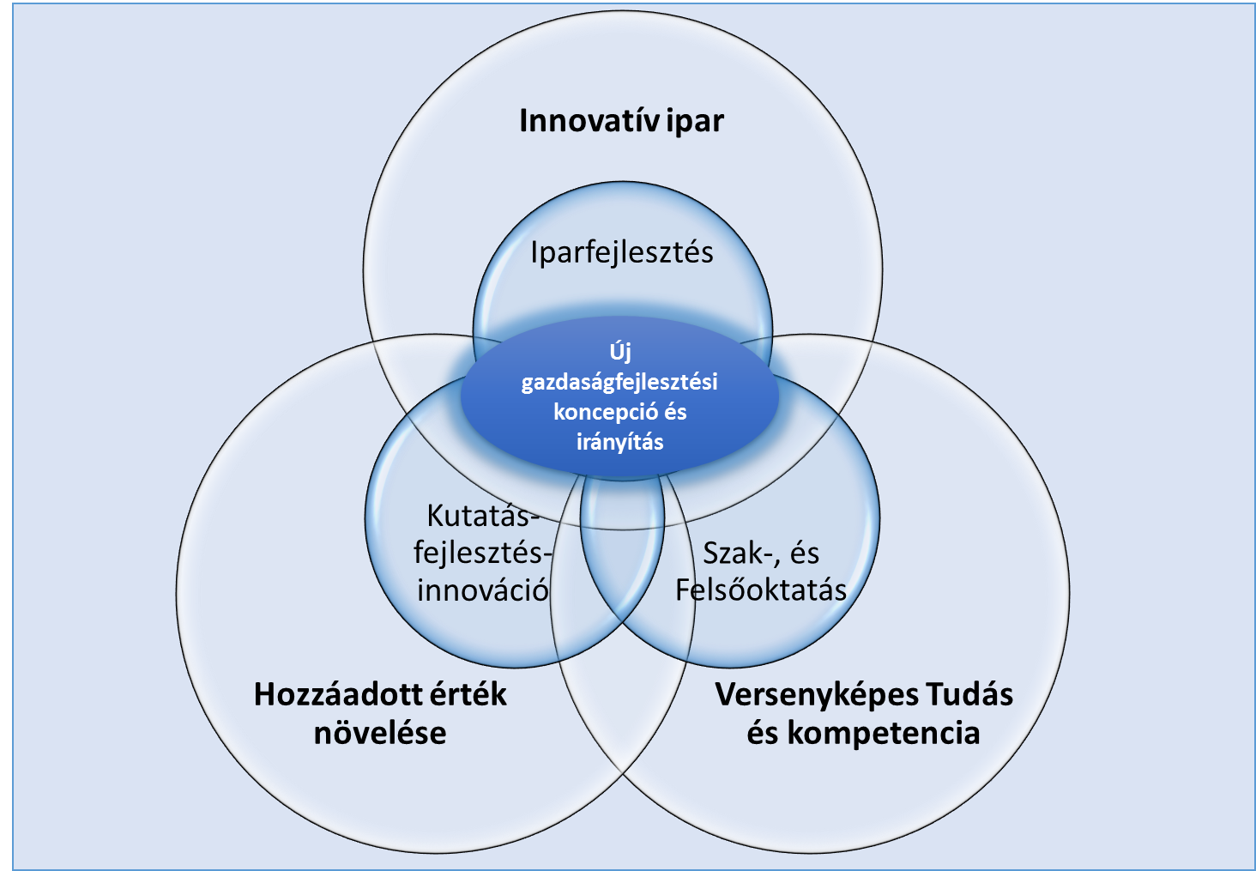
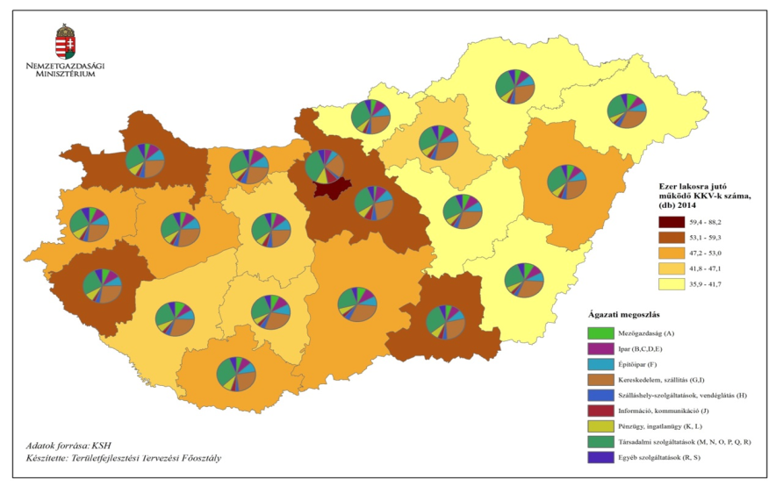
ITM
NKFIH
SZTNH

Slide 17
Köszönöm a figyelmet!

